Slide 1
REPRESENTACIÓN DE LAS VISTAS DE UN OBJETO O FIGURA

Slide 2
Las vistas de un objeto se llaman PLANTA, ALZADO Y PERFIL.
EL ALZADO: Resulta de dibujar el objeto visto desde el frente. Es la vista más representativa del objeto.
PLANTA: Es el resultado de dibujar el objeto visto desde arriba, se dibuja debajo del alzado y tienen el mismo ancho.
PERFIL: Resultado de dibujar el objeto visto desde el lateral. Se dibuja en el lado contrario desde donde se mira y tiene el mismo alto que el alzado.

Slide 3
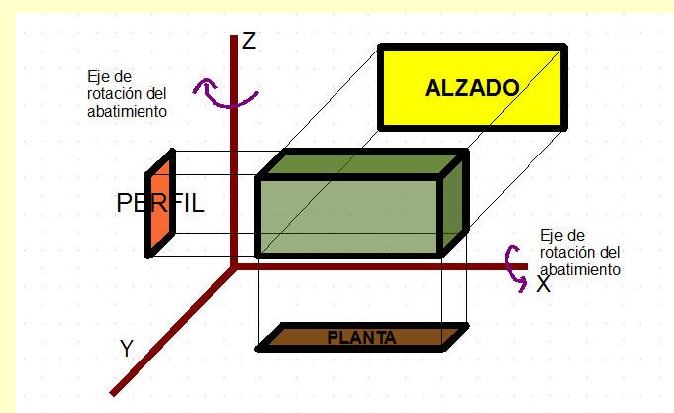
En el dibujo tenemos un objeto que se proyecta sobre estos tres planos o triedro.

Slide 4
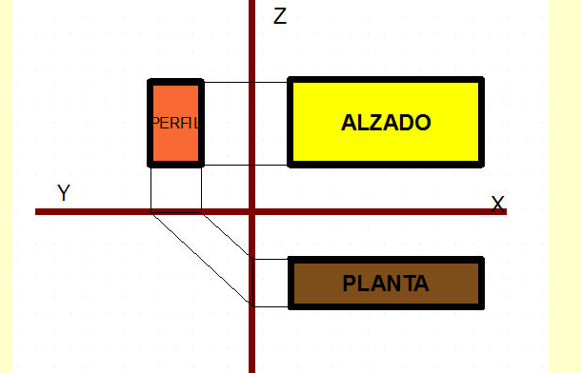
Una vez que se ha proyectado sobre los planos xy, zy se abaten (se giran) hasta que las vista quedan perpendiculares.

Slide 5
Cuando queremos representar una figura en tres dimensiones tenemos que recurrir a la perspectiva, ya sea caballera, isométrica o cónica. El problema fundamental del dibujo en tres dimensiones es que el papel donde voy a dibujar la figura solo tiene 2 de esas dimensiones, alto y ancho. Por lo tanto la profundidad será una dimensión que tendremos que inventar o seguir unos criterios para representarla correctamente en el papel.

Slide 6
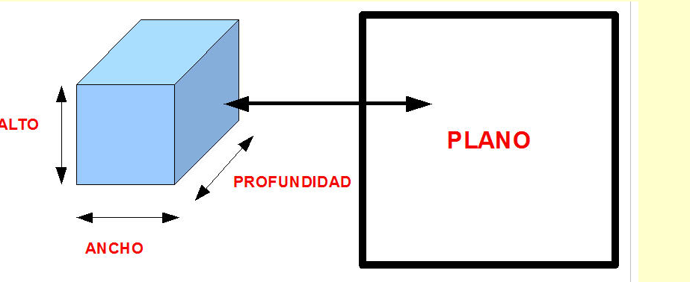
PERSPECTIVA CABALLERA

Slide 7
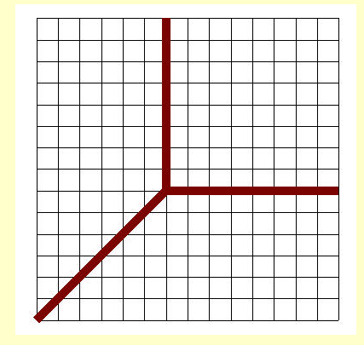
PASO 1: Dibujar los 3 ejes, dos perpendiculares y otro formando un ángulo de 135º con respecto a los anteriores (siguiendo las diagonales si tenemos un papel cuadriculado)

Slide 8
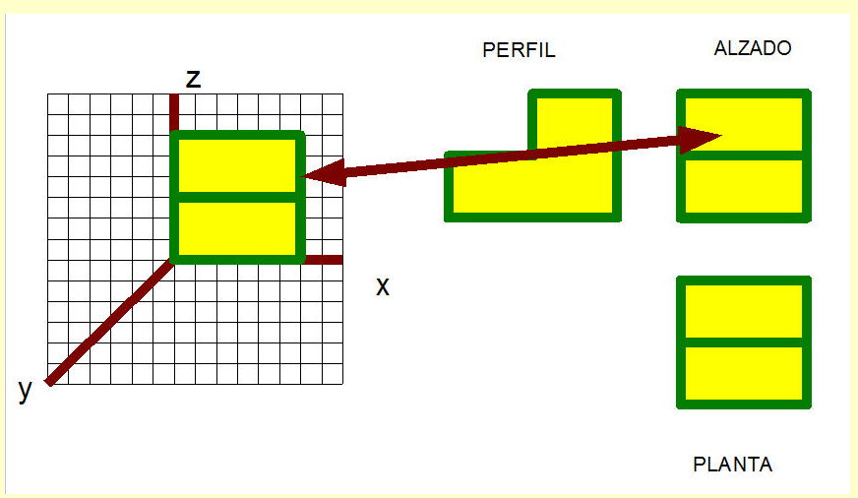
PASO 2; Dibujamos el ALZADO sobre el plano ZX. (solo hay que contar cuadritos).

Slide 9
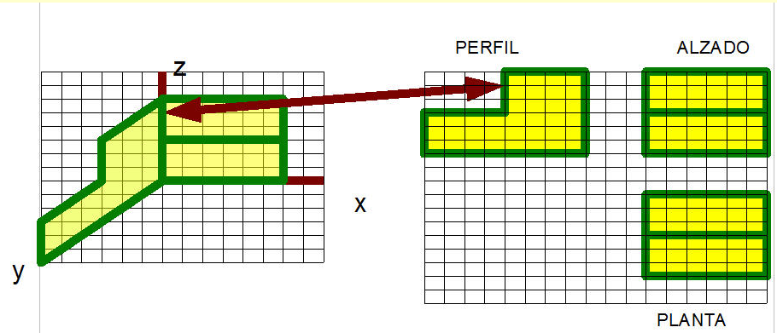
PASO 3: Dibujamos el PERFIL en el PLANO ZY. Las lineas horizontales se dibujan en diagonal. Suele aplicarse un coeficiente de reducción pero en principio si no decimos nada no lo vamos a aplicar, con lo que la figura nos saldrá un poco deformada.

Slide 10
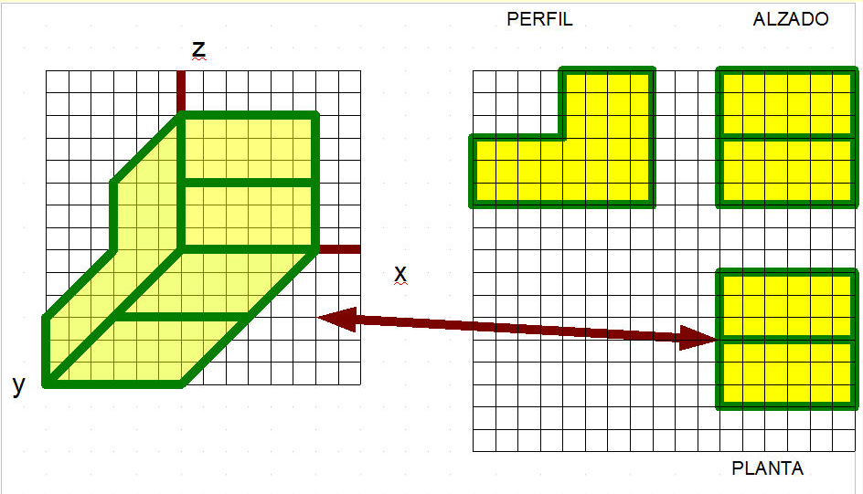
PASO 4: Dibujamos la PLANTA en el PLANO XY. Ahora, las lineas verticales se dibujan en diagonal.

Slide 11
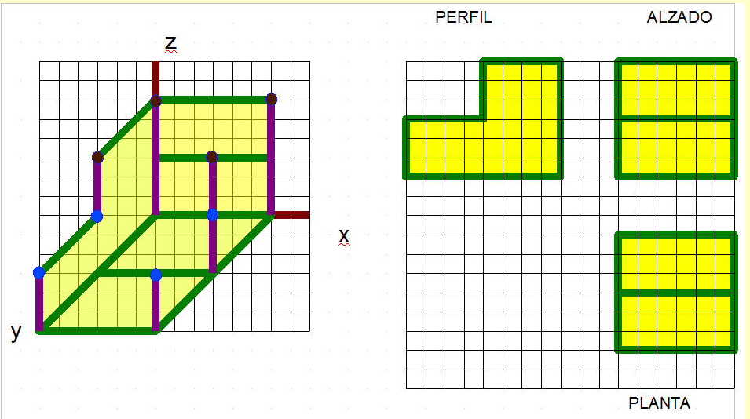
PASO 5: Desde los vértices de la planta levantamos las alturas de la figura.

Slide 12
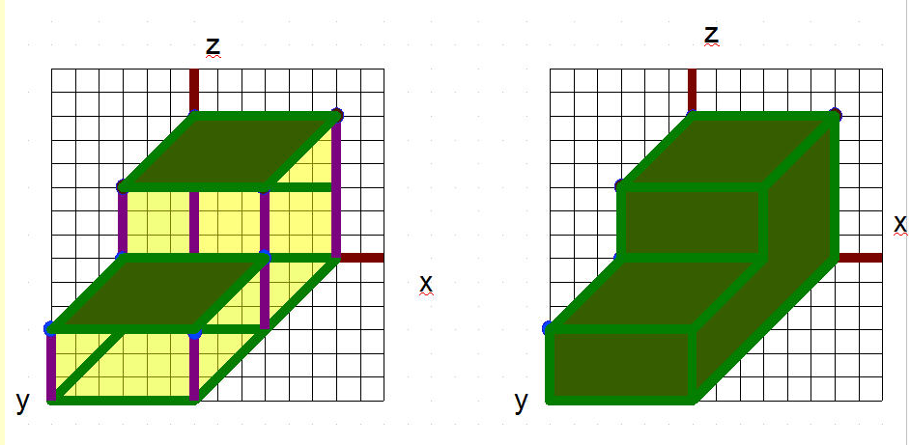
PASO 6: Por último, cerramos la figura

